Slide 1

练习十

Slide 2
1.你能不计算就说出下面两个算式哪个得数大吗？
[教材P52 练习十 第1题]
1 + 2 + 3 + 4 + 5 + 6 + 7 + 8 + 9 + 0
1×2×3×4×5×6×7×8×9×0
任何数加 0都不变，
任何数与 0 相乘都得 0，所以第1个算式得数大。

Slide 3
2.在 里填上“>”“<”或“=”。
[教材P52 练习十 第2题]
8×0 8+0
14×6 16×4
＜
＞
130×0 130-0
54+0 54-0
＜
＝
304×8 2400
400+9 400×9
＞
＜

Slide 4
3.列竖式计算。
[教材P52 练习十 第3题]
708×3＝
2124
607×5＝
3035
309×4＝
1236
7 0 8
6 0 7
3 0 9
×
3
×
5
×
4
2
3
3
2 1 2 4
3 0 3 5
1 2 3 6

Slide 5
502×3＝
1506
109×7＝
763
406×6＝
2436
5 0 2
1 0 9
4 0 6
×
3
×
7
×
6
6
3
1 5 0 6
7 6 3
2 4 3 6

Slide 6
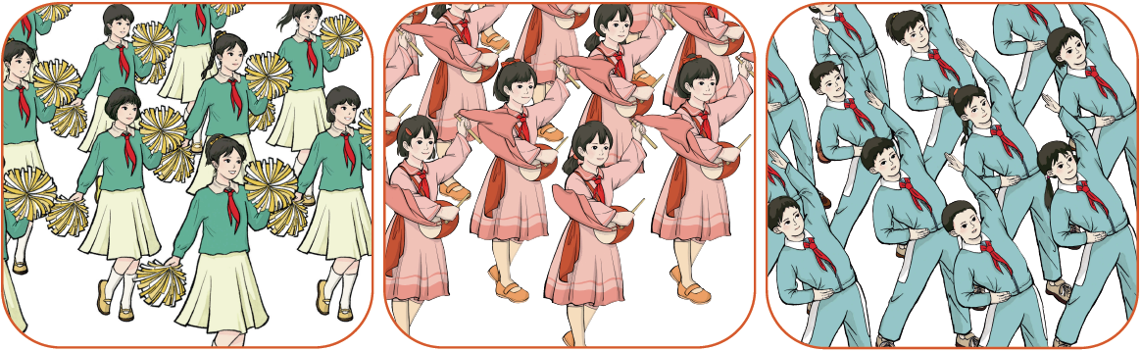
4.
[教材P52 练习十 第4题]
每个方阵有108名学生，3个方阵共有多少名学生？
108×3 = 324（名）
答：一共有324名学生。

Slide 7
5.列竖式计算。
[教材P52 练习十 第5题]
640×2＝
1280
450×6＝
2700
6 4 0
4 5 0
×
2
×
6
3
1 2 8 0
2 7 0 0

Slide 8
380×5＝
1900
460×7＝
3220
3 8 0
4 6 0
×
5
×
7
4
4
1 9 0 0
3 2 2 0

Slide 9
6.计算下面各题，你有什么发现？
[教材P52 练习十 第6题]
4×7＝
28
21×3＝
68
63
34×2＝
280
680
40×7＝
210×3＝
630
340×2＝
400×7＝
2800
2100×3＝
6300
3400×2＝
6800
发现：一个因数不变，另一个因数末尾增加几个0，积也增加几个0。

Slide 10
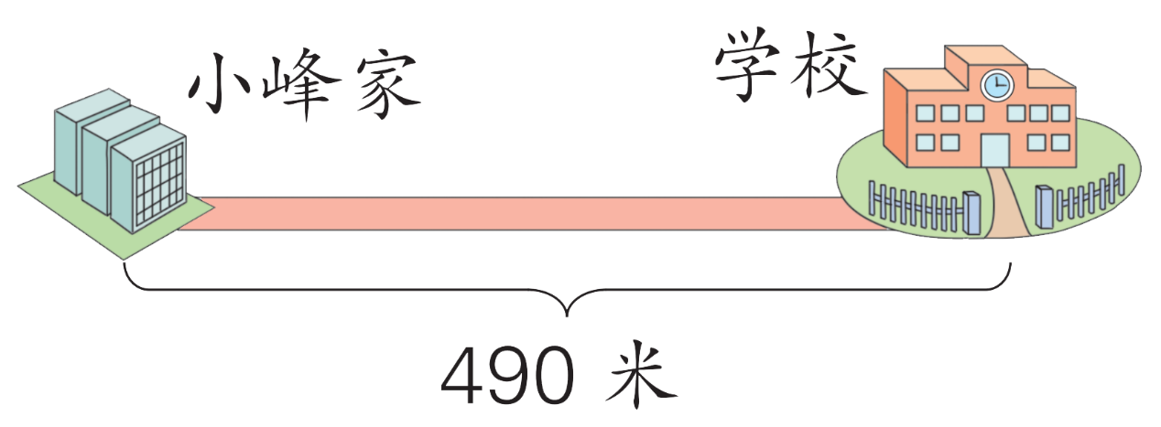
一来一回
[教材P53 练习十 第7题]
7.小峰每天往返学校两次，他每天要走多少米？
往返
往返：2趟
往返两次：4趟
490×4＝
1960（米）
4 9 0
× 4
3
答：他每天要走1960米。
1 9 6 0

Slide 11
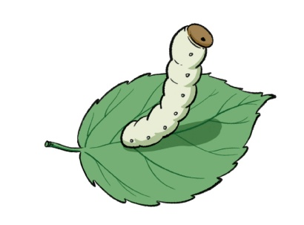
8.一条蚕吐的丝大约长1500米，6条蚕共吐丝约多少米？合多少千米？
[教材P53 练习十 第8题]
1500×6＝
9000（米）
1 5 0 0
9000 米 = 9 千米
× 6
3
9 0 0 0
答：6条蚕共吐丝约9000米，合9千米。

Slide 12
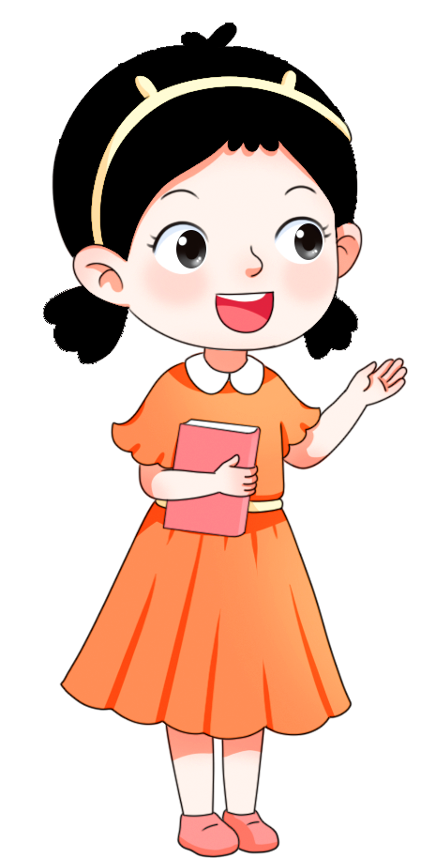
9. 417名师生乘车去参观博物馆。每辆车限乘49人，8辆车够吗？
[教材P53 练习十 第9题]
限乘人数里包括司机。
417名师生加8位司机一共有417+8=425（人）
把49看作50
49 ＜ 50
×8
×8
49×8
＜
400
＜ 425
答：8辆车不够。

Slide 13
[教材P53 练习十 第10题]
10.张阿姨陪同4位老人从甲地出发去乙地旅行，有三个班次的列车可乘坐，票价情况如下表：
班次 | 1 | 2 | 3
票价 | 197元 | 208元 | 242元
张阿姨说 1000 元就够了。她买的是哪个班次？为什么？
一共有5个人
张阿姨
4位老人

Slide 14

总价 = 票价 ×人数
班次 | 1 | 2 | 3
票价 | 197元 | 208元 | 242元
张阿姨说 1000 元就够了。她买的是哪个班次？为什么？
总价 ≤ 1000
票价× 5 ≤
200
× 5
票价 ≤ 200

Slide 15
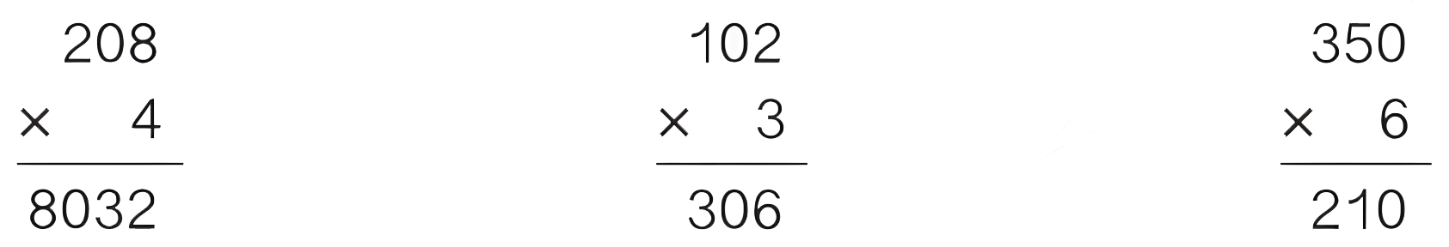
11.下面的计算正确吗？把错误的改正过来。
[教材P53 练习十 第11题]
×
√
×
2 0 8
3 5 0
×
4
×
6
3
3
8 3 2
2 1 0 0

Slide 16
12.
[教材P53 练习十 第12题]
乘数 | 612 | 9 | 620 | 260 | 405 | 504
乘数 | 3 | 123 | 6 | 6 | 5 | 5
积
1836
1107
3720
1560
2025
2520

Slide 17
13. 放暑假前，三年级同学向学校图书馆借了一些书。其中故事类168本，连环画比故事类少40本，科普类是故事类和连环画总数的2倍。三年级同学借了多少本科普类图书？
[教材P53 练习十 第13题]
故事类：168本
连环画：168－40=128（本）
科普类：2×（168＋128）=592（本）

Slide 18
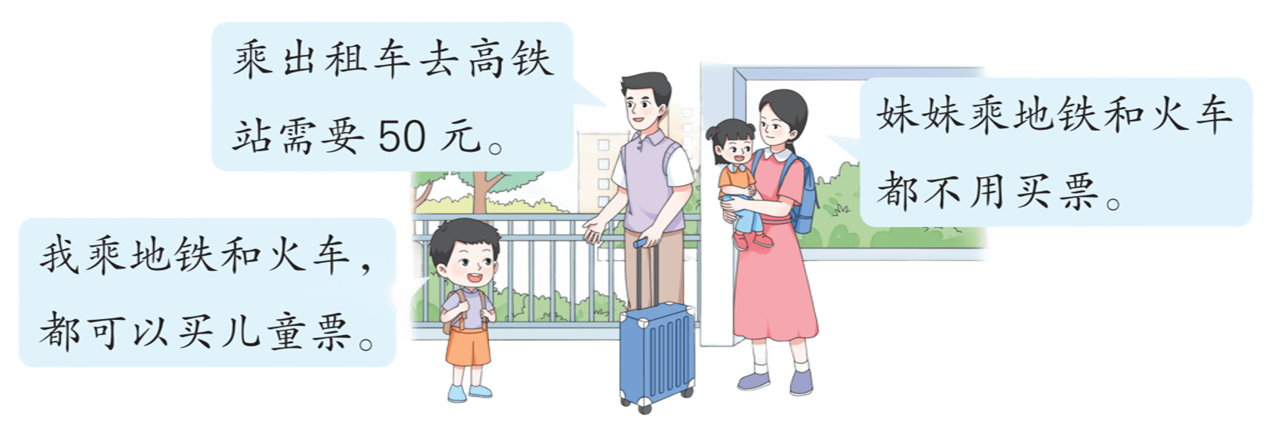
14.小明一家四口乘火车出行。
[教材P54 练习十 第14题]
（1）乘地铁去高铁站，成人票每张6元，儿童票每张3元。乘地铁比乘出租车节省多少钱?
乘地铁：6×2+3=15（元）
50－15=35（元）

Slide 19
（2）乘火车，成人票每张286元，儿童票每张143元。买火车票需要多少钱？
286×2＋143=715（元）
答：买火车票需要715元。

Slide 20
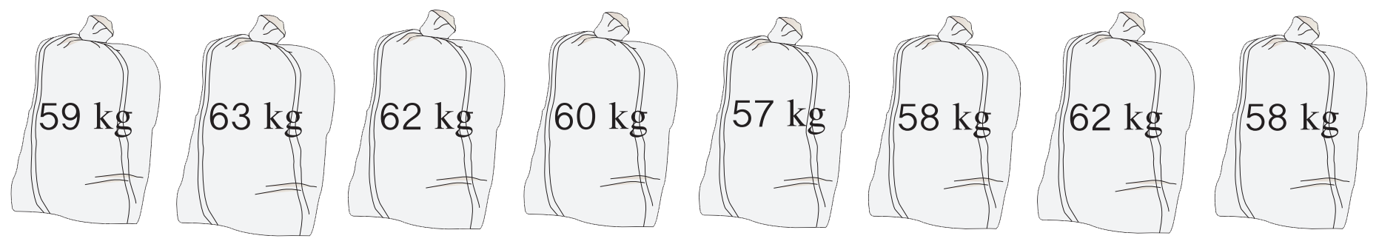
15.张大爷家的稻谷用载质量500千克的三轮车能一次运走吗？
[教材P54 练习十 第15题]
把每袋稻谷的质量都估成 60 千克。
60×8 = 480（千克） 480 ＜ 500
答：三轮车能一次运走。

Slide 21
16.某公司周年庆典活动设置抽奖环节，计划设一等奖1名、二等奖5名、三等奖10名，奖品总价值不超过1万元，同等级的奖品相同。请你从右面5种商品中选出3种，分别作为一、二、三等奖的奖品。
平板电脑
手机
电冰箱
健身年卡
购书卡
3999 元/台
2998 元/部
1968 元/台
998 元/张
200 元/张
[教材P54 练习十 第16题]

Slide 22
17.把1、2、3、4这四个数字，按要求填入下面的方框中。
[教材P54 练习十 第17题]
3
2
1
4
积最大： ×
2
3
4
1
积最小： ×

Slide 23

课后作业
完成状元成才路系列丛书相关课时习题。

